Slide 1
11747: Heavy Cycle Edges
★★★☆☆
題組：Problem Set Archive with Online Judge
題號：11747: Heavy Cycle Edges
解題者：曾柏蒼
解題日期：2024年4月25日
題意：輸入n、m分別帶表節點與邊，接下來輸入m筆三個值u、v、w代表兩個節點(u、v)相連的權重w。處在邊權重沒有重複與兩點最多一條邊的情況下，設計minimum spanning tree，最終輸出不需要的邊權重 。

Slide 2
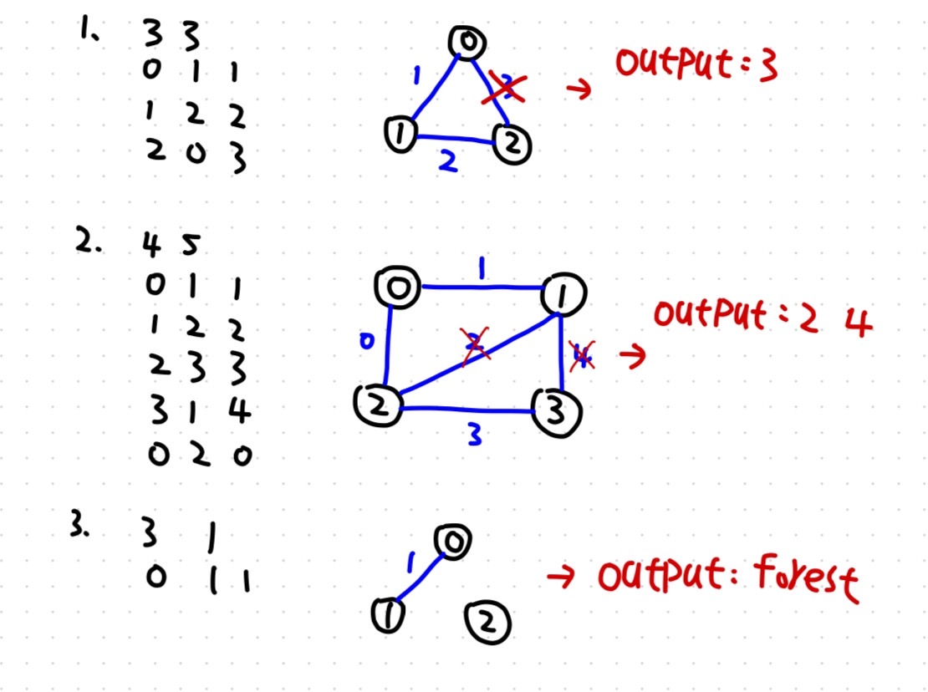
題意範例：

Slide 3
解法：這一題使用的是 Kruskal 演算法找出 Minimum spanning Tree 。
步驟一 : 對邊權重排序(小到大)
步驟二 : 初始化所有節點，將每個節點設想成自己的父節點
步驟三 :遍歷排序後的邊。
(1)兩端點的父節點不同，則將這條邊加入最小生成樹中。
(2)父節點相同代表同在樹中，此邊為多餘的，輸出
步驟四 : 如果沒多餘的邊則輸出 forest
討論：
演算法的時間複雜度為 O(E log E)，其中 E 是邊的數量

